Slide 1
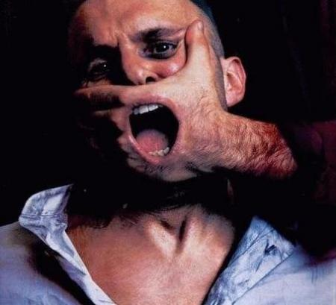
LA LUCHA POR LA LIBERTAD
TEXTO BASE JUAN 8:36.

Slide 2
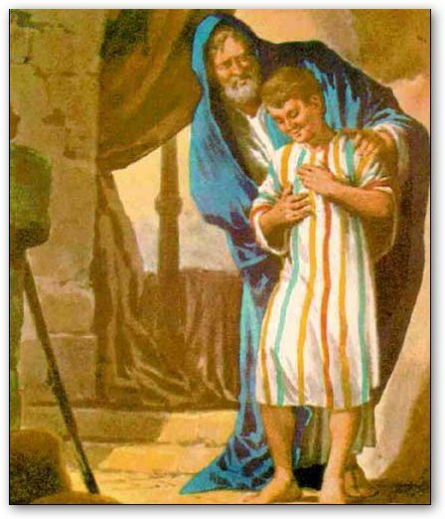
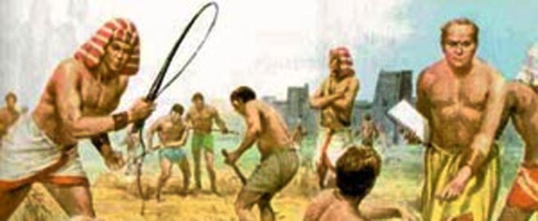
Esta impresionante historia se inicia con Jacob, quien tiene 12 hijos, el penúltimo José, es vendido por sus hermanos y llevado a Egipto. Allí por la intervención de Dios llega a ocupar el segundo cargo en el gobierno Egipcio.
Al morir José, llega a ocupar el trono otro Faraón quien no conocía a José, este motivado por el aumento milagroso de los hebreos, se propone oprimirlos convirtiéndolos en esclavos.

Slide 3
Es allí donde comienza la «lucha por la libertad».
Opresión Egipcia
Opresión del pecado
Egipto representa al mundo
La opresión representa al pecado.
Faraón representa a Satanás
Moisés representa a Cristo
La liberación Egipcia, la liberación en Cristo.
El mundo representa al pecado
El pecado representa esclavitud.
Satanás es el que nos esclaviza
Cristo nos libra de la esclavitud
Cristo nos libra de la esclavitud del mundo.
Miremos el paralelo entre la opresión Egipcia y la opresión del pecado

Slide 4
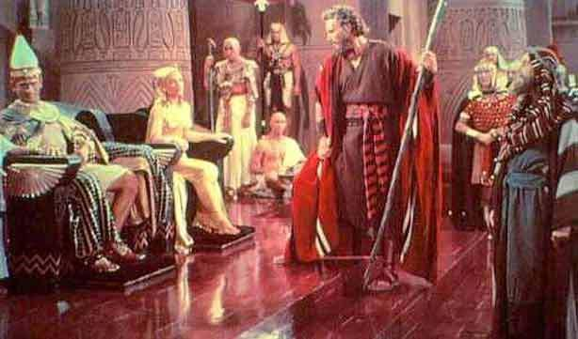
Estudiaremos 7 puntos por la libertad.
1). Éxodo 5:1,2. El pecado nos amarra.
Después Moisés y Aarón entraron a la presencia de Faraón, y le dijeron: Jehová el Dios de Israel dice así: Deja ir a mi pueblo a celebrarme fiesta en el desierto. 2 Y Faraón respondió: ¿Quién es Jehová, para que yo oiga su voz y deje ir a Israel? Yo no conozco a Jehová, ni tampoco dejaré ir a Israel

Slide 5
La primer vez que Moisés y Aarón se presentan delante de Faraón para informarle su deseo de celebrarle fiesta a Jehová, este se niega a permitírselo, por el contrario les impone más trabajo, lo que les dificulta obedecer, o sea que el pecado nos amarra.
Es aquí donde el cristiano tiene que decidir, si realmente ama a Cristo, le obedece cueste lo que cueste. A pesar de las condiciones que le imponga su patrón, su esposa, su trabajo o sus amigos.

Slide 6

¿Qué estrategia utilizó Faraón?
Éxodo 5:6-9. Y mandó Faraón aquel mismo día a los cuadrilleros del pueblo que lo tenían a su cargo, y a sus capataces, diciendo:
^{7 «}De aquí en adelante no daréis paja al pueblo para hacer ladrillo, como hasta ahora; vayan ellos y recojan por sí mismos la paja.
⁸ Y les impondréis la misma tarea de ladrillo que hacían antes, y no les disminuiréis nada; porque están ociosos, por eso levantan la voz diciendo: Vamos y ofrezcamos sacrificios a nuestro Dios.
⁹ Agrávese la servidumbre sobre ellos, para que se ocupen en ella, y no atiendan a palabras mentirosas»

Slide 7
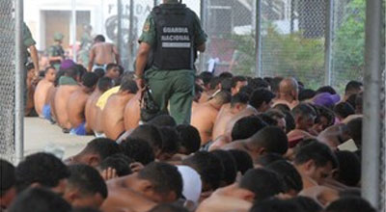
De la misma forma en que el excesivo trabajo impuesto por faraón sobre los hebreos para impedirles obedecer a Dios, Satanás es el que nos esclaviza en el pecado para impedirnos tomar la decisión de entregarnos a Cristo.
El se resiste a soltarnos de sus garras, por tanto nos pode dificultades para que no podamos hacer la voluntad de Dios.
El pecado esclaviza y la persona no se puede librar de su esclavitud, semejante al que se encuentra preso.

Slide 8
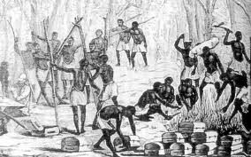
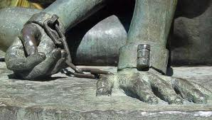
Éxodo 5:17-19. Y él respondió: «Estáis ociosos, sí, ociosos, y por eso decís: Vamos y ofrezcamos sacrificios a Jehová. ¹⁸ Id pues, ahora, y trabajad. No se os dará paja, y habéis de entregar la misma tarea de ladrillo.
¹⁹ Entonces los capataces de los hijos de Israel se vieron en aflicción, al decírseles: No se disminuirá nada de vuestro ladrillo, de la tarea de cada día.
La peor dificultad es la aquellos que comienzan la vida cristiana, porque Satanás busca la forma de hacerlos retroceder.

Slide 9
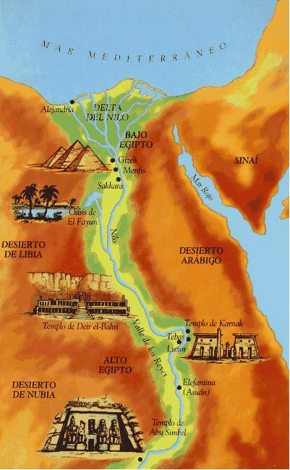
2). Si quieren servir a Dios, háganlo en Egipto.
La tierra de Gosén
Éxodo 8.24-27. Entonces Faraón llamó a Moisés y a Aarón, y les dijo: Andad, ofreced sacrificio a vuestro Dios en la tierra (de Egipto).
Aparentemente Faraón les estaba facilitando las cosas, no había necesidad de que se fueran, en su propia tierra podían ofrecer sacrificio a Jehová, esto implicaba una consagración a incompleta.

Slide 10

²⁶ Y Moisés respondió: No conviene que hagamos así, porque ofreceríamos a Jehová nuestro Dios la abominación de los egipcios. He aquí, si sacrificáramos la abominación de los egipcios delante de ellos, ¿no nos apedrearían?
²⁷ Camino de tres días iremos por el desierto, y ofreceremos sacrificios a Jehová nuestro Dios, como él nos dirá.

Slide 11
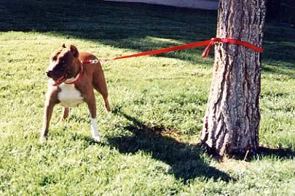
Note que Faraón les daba una libertad a medias más no como Dios la exige (lea Mat.22:37), Faraón quería tenerlos a su alcance para que cuando él quisiera volverlos a tener bajo su dominio. Esto es semejante a un animal amarrado con un lazo de tres metros a un árbol, el animal se siente libre solo por tres metros, pero no puede ir más halla.
Esto equivale a no entregarse totalmente al servicio de Dios. Mat.6:24 dice: «Ninguno puede servir a dos señores; porque o aborrecerá al uno y amará al otro, o estimará al uno y menospreciará al otro. No podéis servir a Dios y a las riquezas».

Slide 12
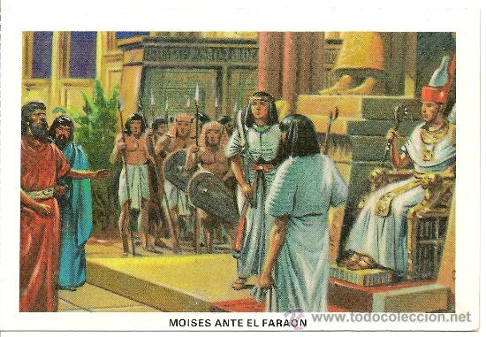
3). Esta bien pero no se vayan tan lejos.
Éxodo 8:26-28. ²⁶ Y Moisés respondió: «No conviene que hagamos así, porque ofreceríamos a Jehová nuestro Dios la abominación de los egipcios. He aquí, si sacrificáramos la abominación de los egipcios delante de ellos, ¿no nos apedrearían?
²⁷ Camino de tres días iremos por el desierto, y ofreceremos sacrificios a Jehová nuestro Dios, como él nos dirá».
²⁸ Dijo Faraón: Yo os dejaré ir para que ofrezcáis sacrificios a Jehová vuestro Dios en el desierto, con tal que no vayáis más lejos; orad por mí.

Slide 13
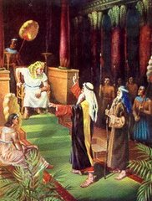
Note la condición que les impone Faraón, vayan, con tal que no vayáis más lejos; Es decir: se reservaba el derecho arbitrario que supuestamente tenía sobre ellos.

Slide 14
4). Salgan pero déjenme a sus hijos.
Éxodo 10:8-11. Y Moisés y Aarón volvieron a ser llamados ante Faraón, el cual les dijo: «Andad, servid a Jehová vuestro Dios. ¿Quiénes son los que han de ir»?
⁹ Moisés respondió: «Hemos de ir con nuestros niños y con nuestros viejos, con nuestros hijos y con nuestras hijas; con nuestras ovejas y con nuestras vacas hemos de ir; porque es nuestra fiesta solemne para Jehová».
¹⁰ Y él les dijo: ¡Así sea Jehová con vosotros! ¿Cómo os voy a dejar ir a vosotros y a vuestros niños? ¡Mirad cómo el mal está delante de vuestro rostro! ¹¹ No será así; id ahora vosotros los varones, y servid a Jehová, pues esto es lo que vosotros pedisteis. Y los echaron de la presencia de Faraón

Slide 15
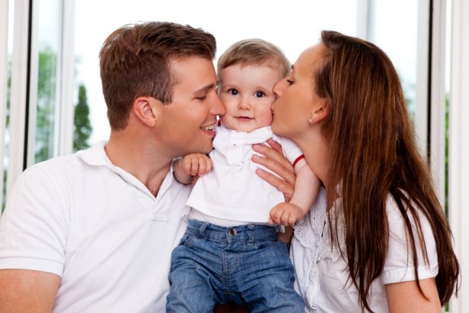
Note aquí la estrategia que usa Faraón, él les dice: «pueden ir a servir a Jehová, pero ustedes solos, sin sus hijos».
¿Qué pretendía Faraón?
Él quería que a través del amor que le tenían a sus hijos, regresaran. Pero Dios quiere que cuando nos entregamos a Él, le consagremos todo lo que somos y tenemos, nuestros vienes, nuestras esposas y nuestros hijos. Que no dejemos nada que tenga que ver con el pecado, que no le dejemos un gancho a Satanás en nosotros en el cual el pueda colgar su sombrero.

Slide 16
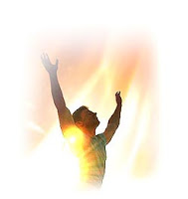
5). Salgan pero no ofrezcan sacrificio. Es decir: No adoren a Dios.
Rom.12:1. Así que, hermanos, os ruego por las misericordias de Dios, que presentéis vuestros cuerpos en sacrificio vivo, santo, agradable a Dios, que es vuestro culto racional.
1Ped.2:5. ⁵ vosotros también, como piedras vivas, sed edificados como casa espiritual y sacerdocio santo, para ofrecer sacrificios espirituales aceptables a Dios por medio de Jesucristo.
Efe.1:4. ⁴ según nos escogió en él antes de la fundación del mundo, para que fuésemos santos y sin mancha delante de Él.

Slide 17
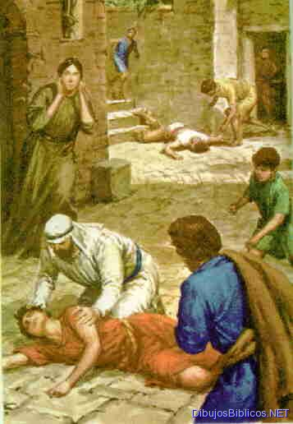
6). Faraón desata persecución.
Los textos anteriores nos dicen que Faraón quien es un símbolo de Satanás, desata persecución contra el pueblo de Dios.
Una vez que los dejo salir después de que Dios le quitó la vida a todos los primogénitos de los egipcios con gran riqueza, los persiguió con todo su ejercito para traerlos de regreso a la servidumbre.
1Pedro 5:8 «Sed sobrios, y velad; porque vuestro adversario el diablo, como león rugiente, anda alrededor buscando a quien devorar» .

Slide 18
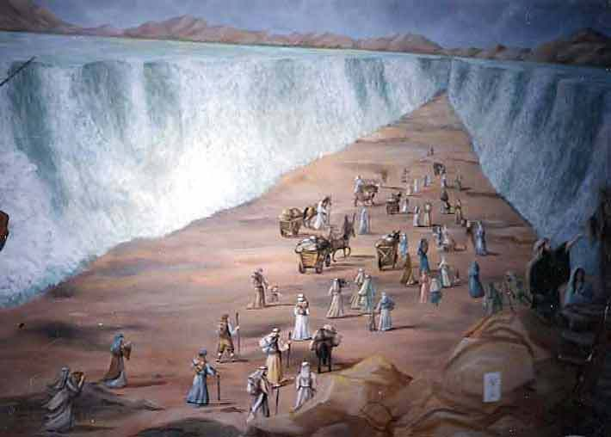
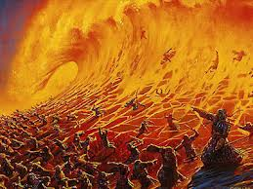
7). Dios nos libra.
Isaías 43:2. Cuando pases por las aguas, yo estaré contigo; y si por los ríos, no te anegarán. Cuando pases por el fuego, no te quemarás, ni la llama arderá en ti.
En al mar rojo Dios manifestó su gran poder para librar definitivamente a Israel de la esclavitud de Faraón.

Slide 19
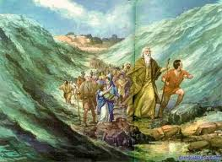
1Cor.10:1,2.
«Porque no quiero, hermanos, que ignoréis que nuestros padres todos estuvieron bajo la nube, y todos pasaron el mar; ² y todos en Moisés fueron bautizados en la nube y en el mar»

Slide 20
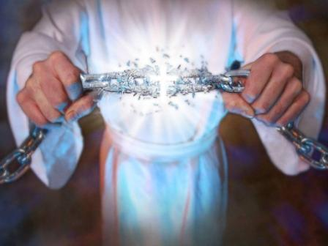
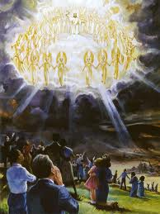
Ahora que Cristo nos ha dado la libertad. ¿Qué pide Dios de nosotros?
Gal.5:1. Estad, pues, firmes en la libertad con que Cristo nos hizo libres, y no estéis otra vez sujetos al yugo de esclavitud.
Dios quiere que nos consagremos por completo a Él diariamente, que no retrocedamos deseando estar al servicio del Satanás obedeciéndole en sus concupiscencias Y «tanto más cuando beis que el día se acerca»
(Heb.10:25).

Slide 21
Repasemos los siete puntos mencionados en el tema: «LA LUCHA POR LA LIBERTAD».
1). El pecado nos amarra.
2). Si quieren servir a Dios, háganlo en Egipto.
3). Esta bien pero no se vayan tan lejos.
4). Salgan pero déjenme a sus hijos.
5). Salgan pero no ofrezcan sacrificio.
6). Faraón desata persecución.
7). Dios nos libra.

Slide 22
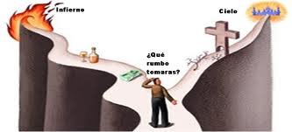
Recuerda: Cristo no te puede librar de la esclavitud del pecado si tu no quieres.
Muestro Padre celestial te ama tanto que envió a su Hijo amado para que te rescatara de la esclavitud del pecado muriendo en tu lugar, entrégate a Él ahora mismo, y si ya lo hiciste, conságrate más a su servicio. Recuerda que Cristo viene pronto, que Dios te bendiga. Amen.

